Slide 1
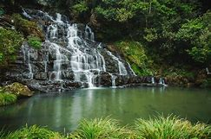
মাল্টিমিডিয়া ক্লাসে স্বাগতম

Slide 2
পরিচিতি
শিক্ষক
পাঠ
শাহনাজ আক্তার(এম.এ,এম.এড)
সিনিয়র শিক্ষক(বাংলা)
কোনাবাড়ী এম এ কুদ্দুছ উচ্চ বিদ্যালয়
কোনাবাড়ী,গাজীপুর।
ইমেইল:shahnazakternomi@gmail.com
মোবাইল:01717871696
বাংলা সাহিত্য-কবিতা
শ্রেণি-নবম/দশম
মোট শিক্ষার্থী- ৫০জন
সময়-৪৫মিনিট

Slide 3
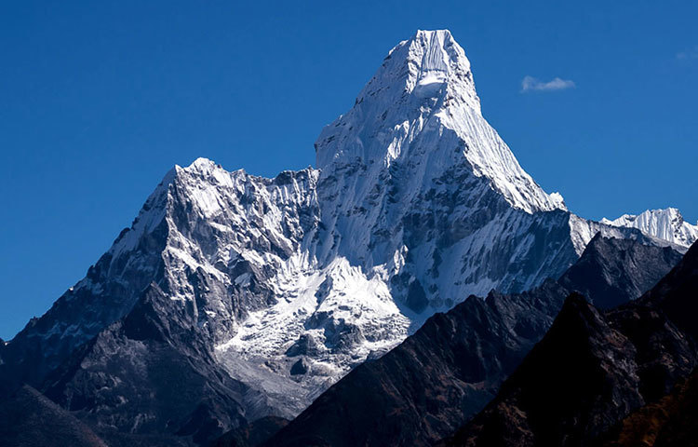
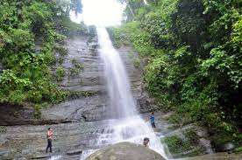
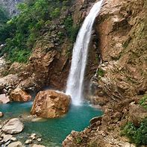
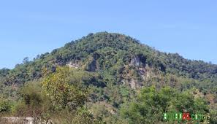
নিচের ছবিগুলো দেখে বলো-

Slide 4
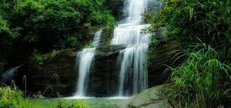
আজকের পাঠ
গান
সত্যেন্দ্রনাথ দত্ত

Slide 5
শিখনফল
এই পাঠ শেষে শিক্ষার্থীরা-
কঠিন শব্দের অর্থ বলতে পারবে।
কবি পরিচিতি বলতে পারবে ।
পাহাড়ের প্রকৃতি সম্পর্কে বর্ণনা করতে পারবে।

Slide 6
কবি সম্পর্কে জেনে নেই-
জন্ম
১৮৮২খ্রি
গ্রামের নাম
নিমতা
সম্পাদক
তত্ত্ববোধিনী
মৌলিক কাব্য
সবিতা,
হোমশিখা
অনুবাদ
তীর্থরেণু,
ফুলের ফসল
পরলোকগমন
১৯২২খ্রি

Slide 7
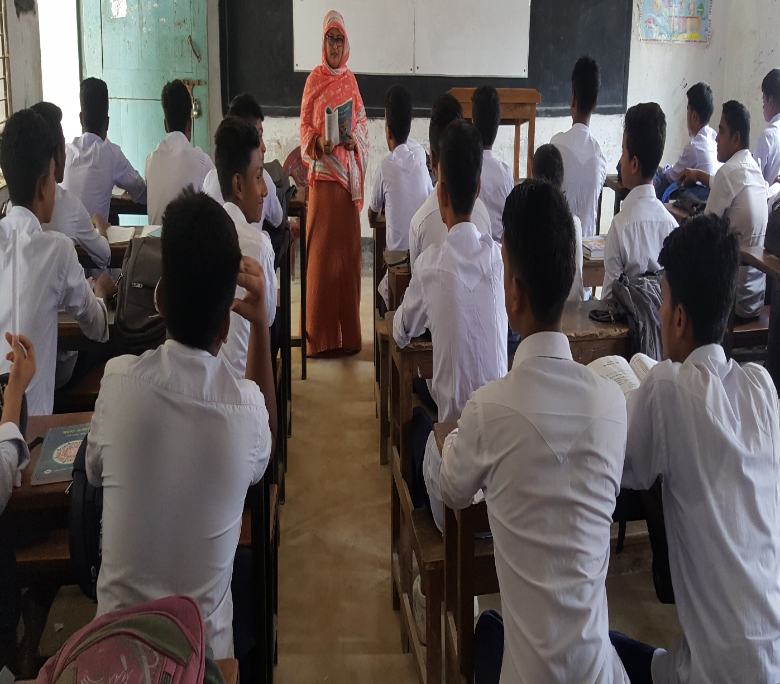
আদর্শ পাঠ
চপল পায় কেবল ধাই,
কেবল গাই পরীর গান,
পুলক মোর সকল গায়,
বিভোল মোর সকল প্রাণ।
শিথিল সব শিলার পর
চরণ থুই দোদুল মন,
দুপুর-ভোর ঝিঁঝিঁর ডাক
ঝিমায় পথ,ঘুমায় বন।----

Slide 8
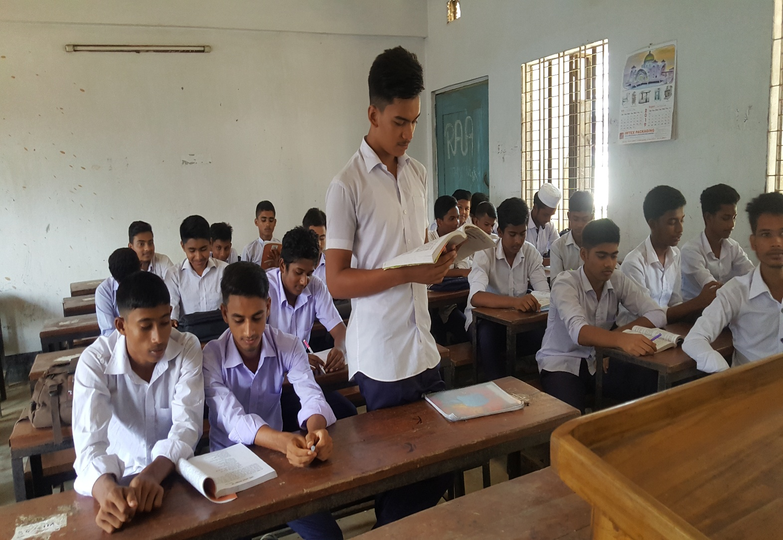
সরব পাঠ
গরজ যার জল স্যাঁচার
পাতকুয়ায় যাক না সেই,
সুন্দরের তৃষ্ণা যার
আমরা ধাই তার আশেই।
তার খোঁজেই বিরাম নেই
বিলাই তান-তরল শ্লোক,
চকোর যায় চন্দ্রমায়,
আমরা চাই মুগ্ধ-চোখ।
চপল পায় কেবল ধাই
উপল ঘায় দিই ঝিলিক,
দুল দোলায় মন ভোলাই,
ঝিলমিলাই দিগ্বিদিক।

Slide 9
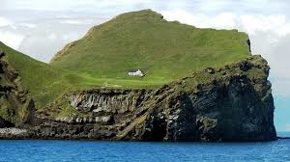
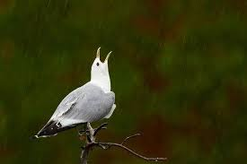
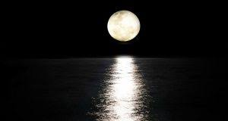
শব্দার্থ
বিজন
নির্জন
ফটিক জল
চাতক পাখি
চন্দ্রমা
চাঁদের আলো

Slide 10
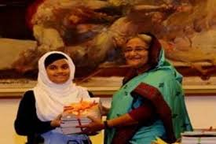
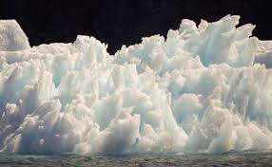
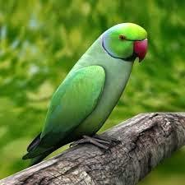
বিলাই
বিতরণ করি
হিম
তুষার,বরফ
শুক
টিয়ে পাখি

Slide 11
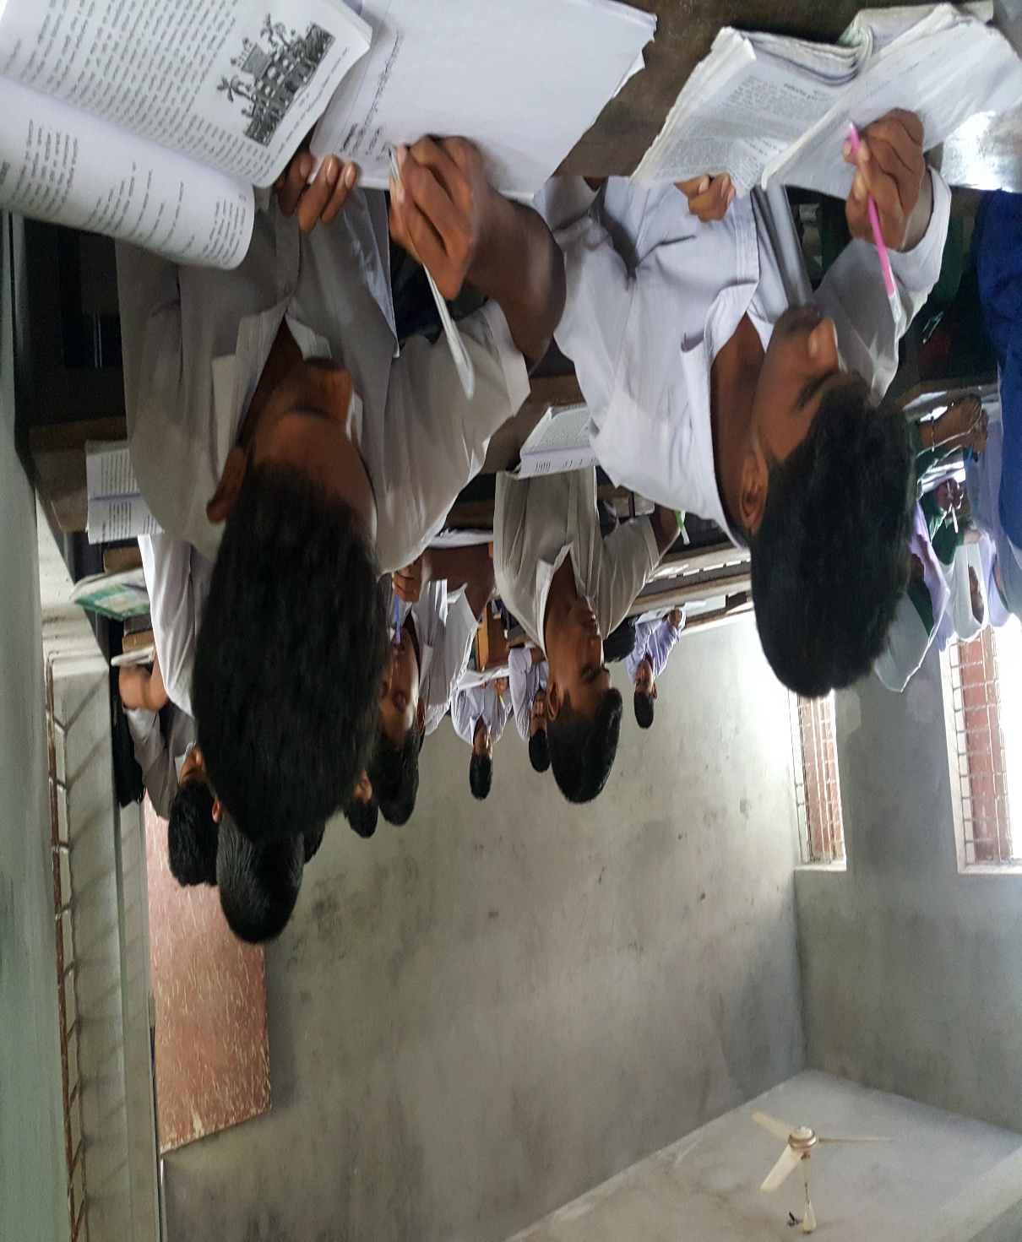
একক কাজ
কবি কত খ্রি:পরলোকগমন করেন?
তরল শ্লোক অর্থ কি?
ঝর্ণা কেমন পায়ে ছুটে চলে?

Slide 12
সমাধান
১)১৯২২ খ্রিষ্টাব্দে।
২) লঘু বা হালকা চালের কবিতা।
৩)চঞ্চল ও আনন্দময় পদধ্বনিতে।

Slide 13
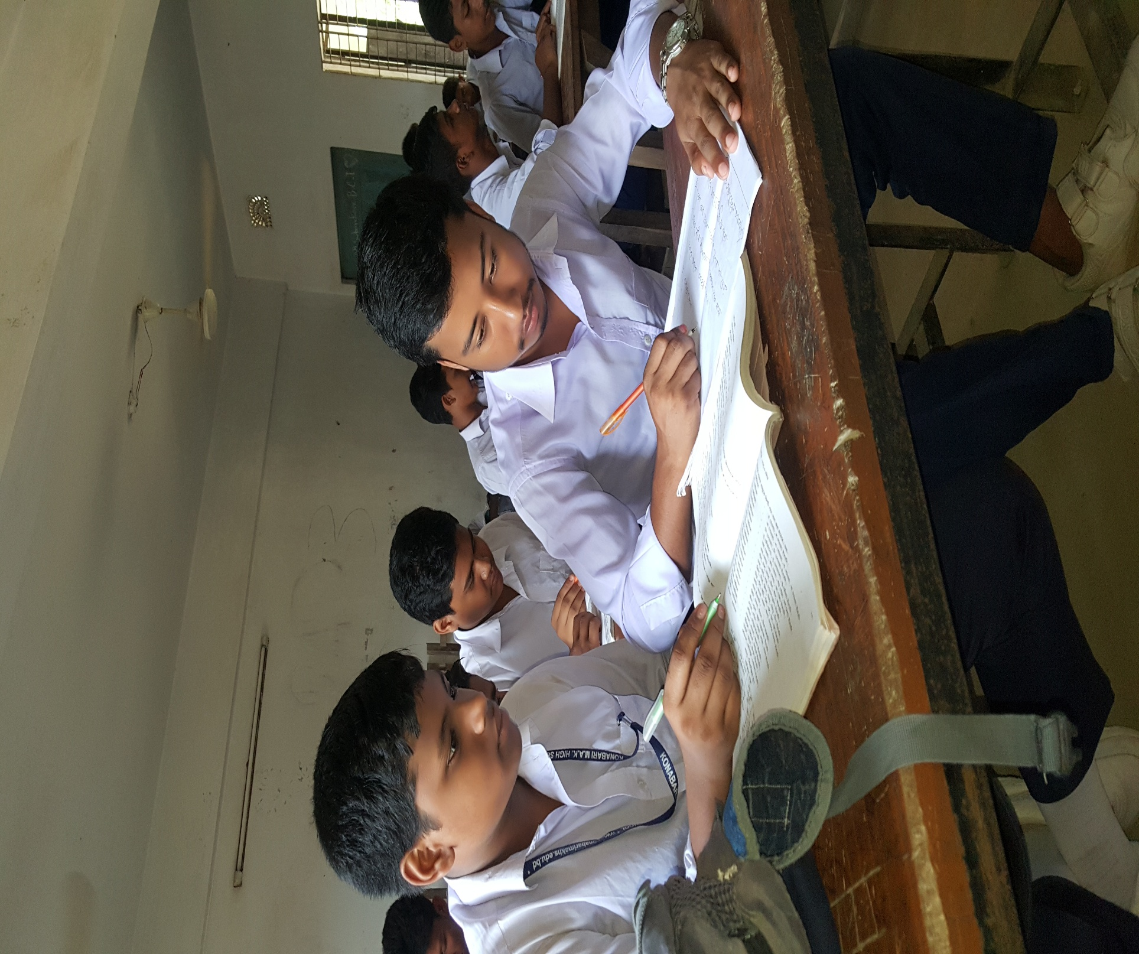
জোড়ায় কাজ
ঝর্ণার চলার গতি বর্ণনা কর।

Slide 14
মূল্যায়ন
কবি কে ছন্দের রাজা বলা হয় কেন?
তিনি কোন পত্রিকার সম্পাদক ছিলেন?
কবিতায় কোন ফুলের কথা বলা হয়েছে?
ডালিমের মত ফাটল কোথায় দেখা যায়?

Slide 15
মূল্যায়নের সমাধান
ছন্দ নির্মাণে অসাধারণ নৈপুণ্যের পরিচয় দিয়েছেন বলে।
তত্ত্ববোধিনী পত্রিকার সম্পাদক ছিলেন।
টগর ফুলের কথা বলা হয়েছে।
টিলার গায়ে ডালিমের ফাটল দেখা যায়।

Slide 16
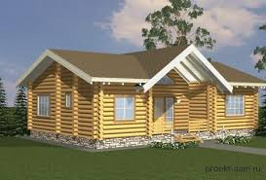
বাড়ীর কাজ
পাহাড়ী ঝর্ণার সৌন্দর্য সম্পর্কিত
দশটি বাক্যে লিখে আনবে।

Slide 17
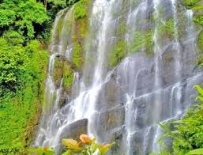
ধন্যবাদ সবাইকে

Slide 18
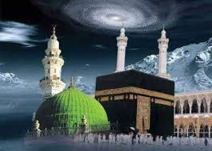
আল্লাহ্ হাফেজ

